Slide 1
QUALIGEO
Processus d’évaluation de la qualité des géodonnées : application au Géoréférentiel Wallon
Club des utilisateurs du PICC
Liège
01/03/2019

Slide 2
Contexte
Un cadre : le Plan Opérationnel de la Géomatique Wallonne
Une priorité : le Géoréférentiel Wallon
Une subvention : 18 mois
Des objectifs spécifiques et génériques intégrés :
Rendre le Géoréférentiel conforme aux normes en vigueur et le consolider
Etudier les processus d’analyse de qualité en cours
Proposer des méthodologies de contrôles de certaines géodonnées

Slide 3
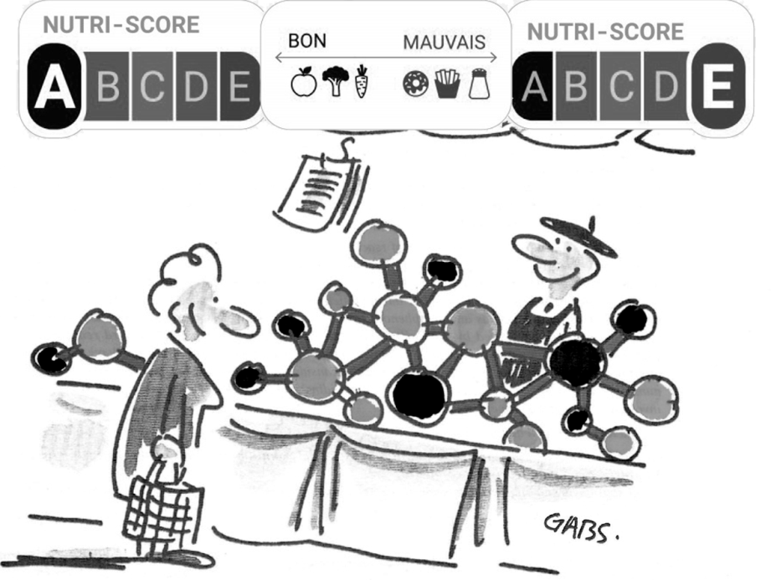
Contexte
La qualité ? Mais encore ?
L’aptitude d’un élément à remplir sa fonction
◆ Selon l’utilisation, il existe différents critères pour évaluer la qualité
Freepik = orleans-metropole.fr
lactualitechimique.org

Slide 4
Démarche
Un projet déterminant : QUALIGEO
« Processus complets d’évaluation et de validation de la qualité des géodonnées du Géoréférentiel Wallon »
Axes de voiries | bâtiments | adresses

Slide 5
Démarche
Etat de l’art et nomenclatures, fiches et questions
Propositions de critères et de sous-critères
Définitions de seuils et de valeurs
Mise en place d’une méthodologie de contrôle
Méthodes de mesure et incertitudes
Validation et tests sur échantillons

Slide 6
Critères de qualité
Evaluation selon les critères et sous-critères suivants :
Exhaustivité
Excédent
Omission
Cohérence logique
Cohérence conceptuelle
Cohérence du domaine
Cohérence topologique
Cohérence du format
Qualité sémantique
Qualité du positionnement
Absolu
Relatif
Qualité temporelle
Classement des objets
Evaluation / Classement des attributs
Actualité
Généalogie

Slide 7
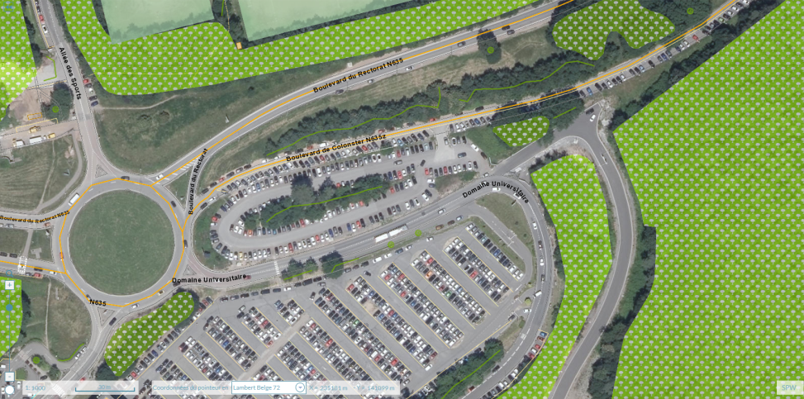
Axes de voirie
CHU-Sart Tilman
La voirie est supprimée dans la réalité
Exhaustivité Excédent
Cohérence logique Cohérence topologique
Qualité sémantique Classement des objets
B
B
Il manque un nœud au croisement
A
A
VOIRIE_AXE
Autoroute
Communale
Piste cyclable
VOIRIE_LIGNE
Bordure
Rigole
Piste cyclable
Une présence dans une mauvaise classe

Slide 8
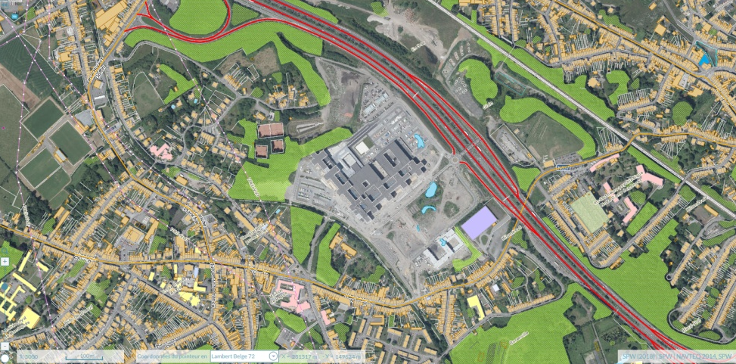
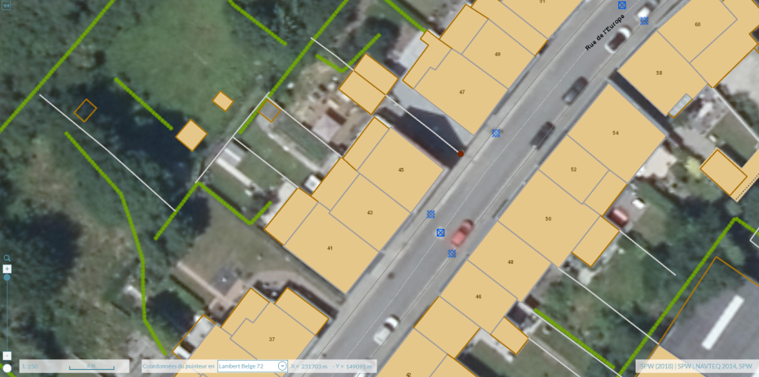
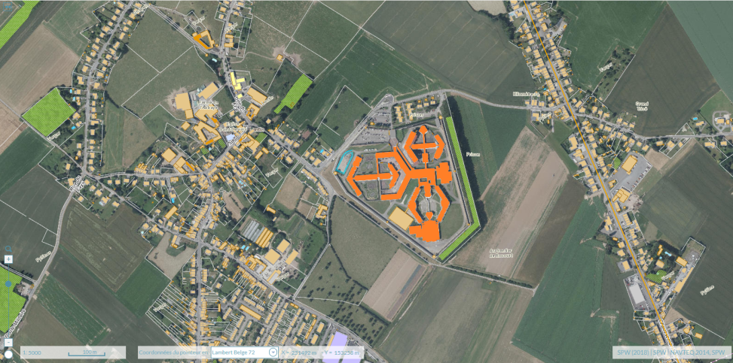
Bâtiments
Clinique du MontLégia
Le bâtiment construit est absent des données
Exhaustivité Omission
Cohérence logique Cohérence conceptuelle
Qualité sémantique Classement des attributs
En réalité, c’est un Carport (<15m²)
Services de santé
La valeur attendue est « Prison »

Slide 9
Adresses
Cohérence logique Cohérence du domaine
Cohérence logique Cohérence du format
Qualité du positionnement Relatif
Le nom est mal orthographié
LIÈCHE
LIEGE
Le format du champ attributaire n’est pas correct
4OOO
4000
Le point adresse n’est pas situé au centroïde
A
A
Bât
Bât

Slide 10
Equipe
L’expertise reconnue d’une équipe pluridisciplinaire du milieu académique
Prof. Roland Billen
Prof. Pierre Hallot
Gilles-Antoine Nys
Céline
Goffin
Mathieu
Treffer
Dr. Jean-Paul Kasprzyk
Dr. Charline Dubois
FACULTÉ DES SCIENCES
GEOMATIQUE
PORTEUR DE PROJET
FACULTÉ D’ARCHITECTURE
LNA - DIVA
PORTEUR DE PROJET
FACULTÉ DES SCIENCES
GEOMATIQUE
CHERCHEUR
FACULTÉ DES SCIENCES
GEOMATIQUE
CHERCHEUR
FACULTÉ DES SCIENCES
GEOMATIQUE
CHERCHEUR
FACULTÉ DES SCIENCES
GEOMATIQUE
CHERCHEUR
FACULTÉ DES SCIENCES
GEOGRAPHIE
GESTION DE PROJET

Slide 11
Merci de votre attention

